Slide 1
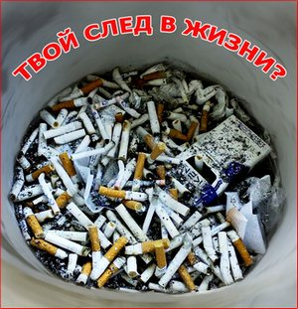
Курение -
вредная зависимость

Slide 2
По данным исследования «Распространенность факторов риска неинфекционных заболеваний (далее – НИЗ) в Республике Беларусь» (STEPS 2016 – 2017) в Беларуси курит почти треть населения (29,6%).
Девять из 10 курильщиков (91,5%) курят ежедневно.
Доля ежедневных курильщиков среди курящих мужчин (94,4%) выше, чем среди курящих женщин (81,5%).

Slide 3
Электронные сигареты используют 1,1% респондентов, не употребляющих другие табачные изделия. Среди курящих респондентов электронными сигаретами пользуются 3,8%, однако уровень их потребления достигает 10,7% среди молодых курильщиков (мужчины, 18-29 лет).
Средний возраст начала курения в общей выборке респондентов составил 17,5 года (16,9 года у мужчин и 19,9 года у женщин)

Slide 4
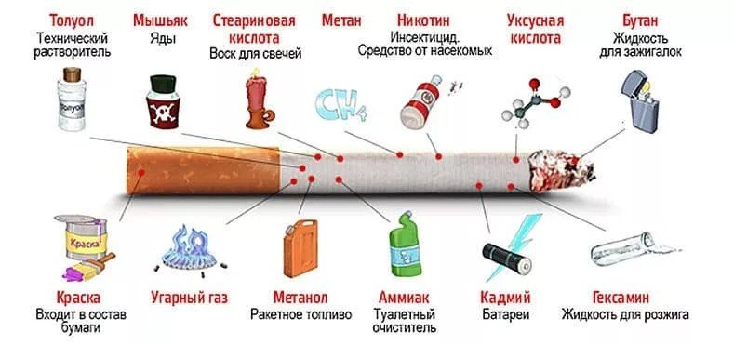
СИГАРЕТА – это не безобидная игрушка. При ее горении выделяется свыше 4 тысяч опасных химических веществ. Именно они и наносят основной вред организму при курении.

Slide 5
КАКОЙ ВРЕД ОТ КУРЕНИЯ СИГАРЕТ
Для мужчин
Снижение эрректильной функции;
Аденома простаты;
Сердечно-сосудистые заболевания;
Разрушение эмали зубов и их постепенное пожелтение;
Заболевания дыхательной системы (хронический кашель, хронический бронхит, пневмония, туберкулез, рак легких);

Slide 6
КАКОЙ ВРЕД ОТ КУРЕНИЯ СИГАРЕТ
Для мужчин
Злокачественные опухоли;
Обострение заболеваний нервной системы;
Ухудшение структуры и внешнего вида кожных покровов;
Снижение слуха и остроты зрения, прогрессирующая стадия дистрофии сетчатки глаза;
Гипоксия — кислородное голодание тканей.

Slide 7
КАКОЙ ВРЕД ОТ КУРЕНИЯ СИГАРЕТ
Для женщин
Вероятность развития бесплодия;
Выкидыш на ранних сроках беременности;
Преобразования структуры зубов, волос и ногтей;
Под воздействием никотина нарушается перистальтика, сосуды желудка патологически сужаются;
Психические расстройства, которые склонны к рецидивам, депрессия;

Slide 8
КАКОЙ ВРЕД ОТ КУРЕНИЯ СИГАРЕТ
Для женщин
Заболевания дыхательной системы (хронический кашель, хронический бронхит, пневмония, туберкулез, рак легких), преображается тембр голоса;
Заболевания сердечно-сосудистой системы;
Ускоряются процессы старения;
Повышается вероятность инсульта сосудов головного мозга и риск инфаркта миокарда

Slide 9
ВРЕД КУРЕНИЯ ДЛЯ ОКРУЖАЮЩИХ
Если вы пассивный курильщик, то вам следует опасаться следующих состояний и явлений:
Низкая работоспособность;
Приступы удушья и кашля;
Першение и сухость в горле;
Раздражение глаз и их покраснение;
Депрессивное состояние;
Сниженная способность к деторождению.

Slide 10
КУРЕНИЕ НАНОСИТ НЕОБРАТИМЫЙ ВРЕД ЗДОРОВЬЮ КУРИЛЬЩИКА И ОКРУЖАЮЩИХ!

Slide 11
Кальян - трубка с водяным фильтром и длинным гибким чубуком, традиционно очень популярен в арабском мире и некоторых других мусульманских странах.
В кальяне используется специальный табак (обычно ароматизированный), а вместо воды как охладителя нередко используют разнообразные безалкогольные и спиртные напитки. В последнее время к данной смеси добавляют различные фрукты и ягоды (яблоки, клубника и др).

Slide 12
Вследствие высокой токсичности у кальянных курильщиков возрастает риск возникновения:
рака легкого в 2 раза,
сердечно сосудистых заболеваний в 2,2 раза,
респираторных заболеваний и ринитов в 2,3 раза,
мужского бесплодия в 2,5 раза,
остеопороза и патологий ротовой полости в 3-5 раз

Slide 13
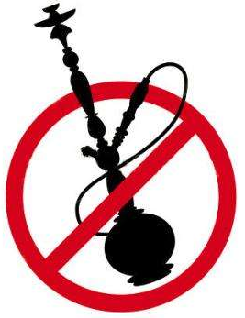
ЗАВИСИМОСТЬ
Всякий табак содержит яд, вызывающий зависимость — никотин, который является одним из регуляторов количества потребления табака;
Заядлый курильщик кальяна объясняет, что он не может не курить кальян более двух дней. Этот срок связан с котонином (cotinine),
полураспад которого
колеблется между 15 и 20
часами, что свидетельствует
о наличии зависимости.

Slide 14
Пока вы будете думать,
что Ваша история про любовь, –
вы не бросите курить - курить не бросит вас
Пока курение чуть ли не единственный способ самоутвердиться и быть свободным – невротический роман с сигаретой будет длиться и убивать
Человек никогда не откажется от того, что любит. Это как в любой зависимости – до поры до времени ты уверен, что это любовь.
Ситуация меняется в момент, когда осознаешь, что
ПРОСТО ЗАВИСИМ, БОЛЕН И СЛАБ
Любовь – это когда радость и удовольствие, ЗАВИСИМОСТЬ – СТРАХИ, НЕРВЫ И БОЛЬ

Slide 15
Организация,
оказывающая консультативную помощь при развитии зависимостей
УЗ «Витебский областной клинический центр психиатрии и наркологии»
211300 Витебский район, п. Витьба,
ул. Центральная 1а, (80212) 692960
vit.pnd.vitebsk.by
210023 г. Витебск, ул. Коммунистическая, д.6
(80212) 614581 (80212) 614576 (анонимно)

